Slide 1




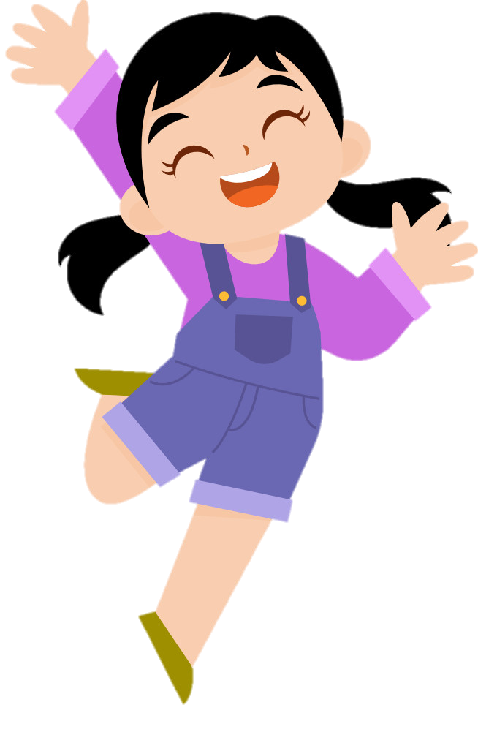

Slide 2


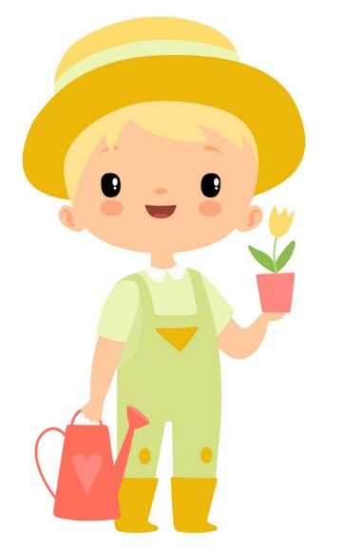
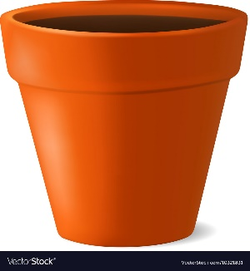
Các bạn hãy cùng mình chăm sóc cây hoa bằng cách trả lời các câu hỏi sau nhé!

Slide 3



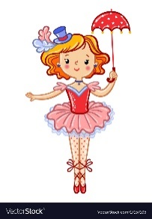
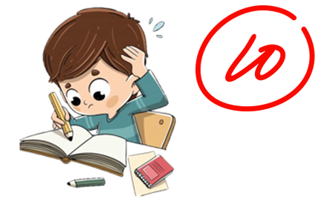
Em hãy cho biết thời tiết tại nơi em ở ngày hôm nay như thế nào?

Slide 4






Slide 5

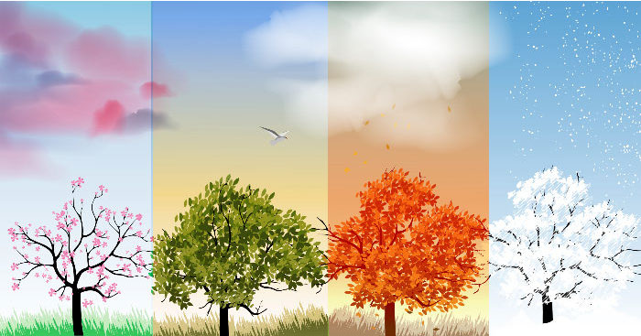
Em thích mùa nào nhất trong năm?

Slide 6
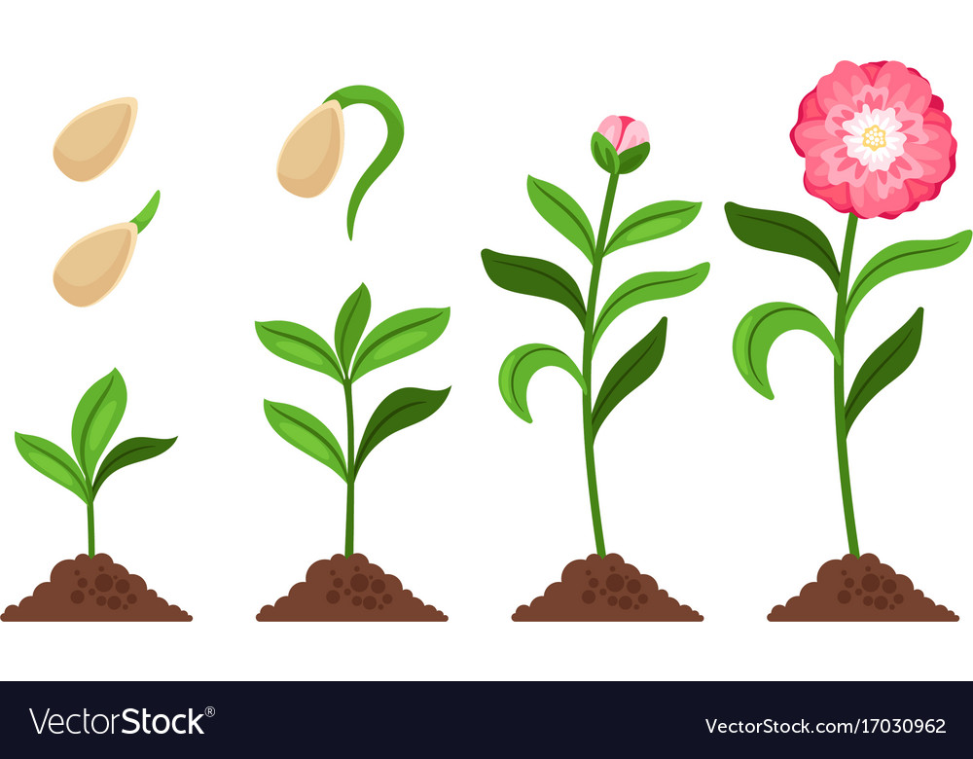


Slide 7

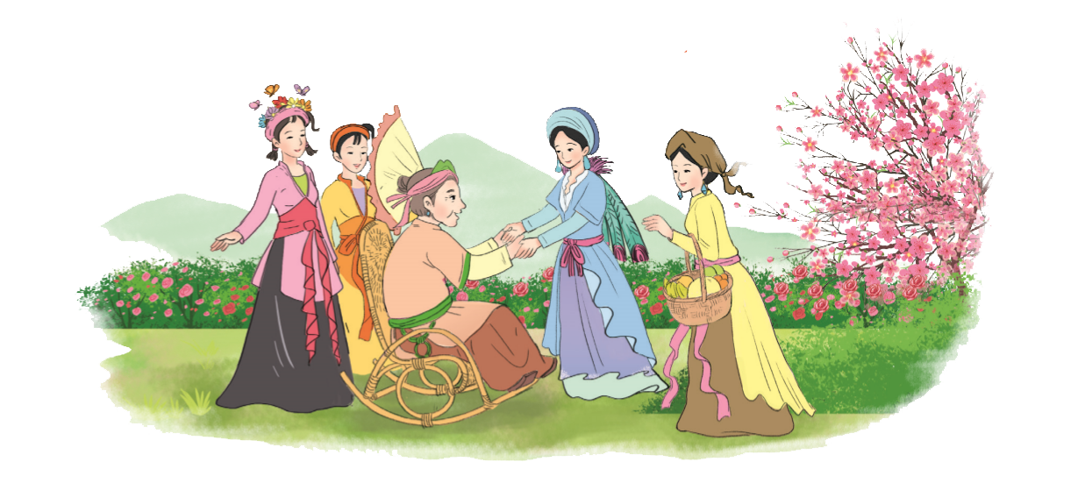
Tranh vẽ gì?
Em thấy trang phục của 4 cô tiên như thế nào?

Slide 8
Oa, bông hoa thật là đẹp. Cảm ơn các bạn nhé!

Slide 9
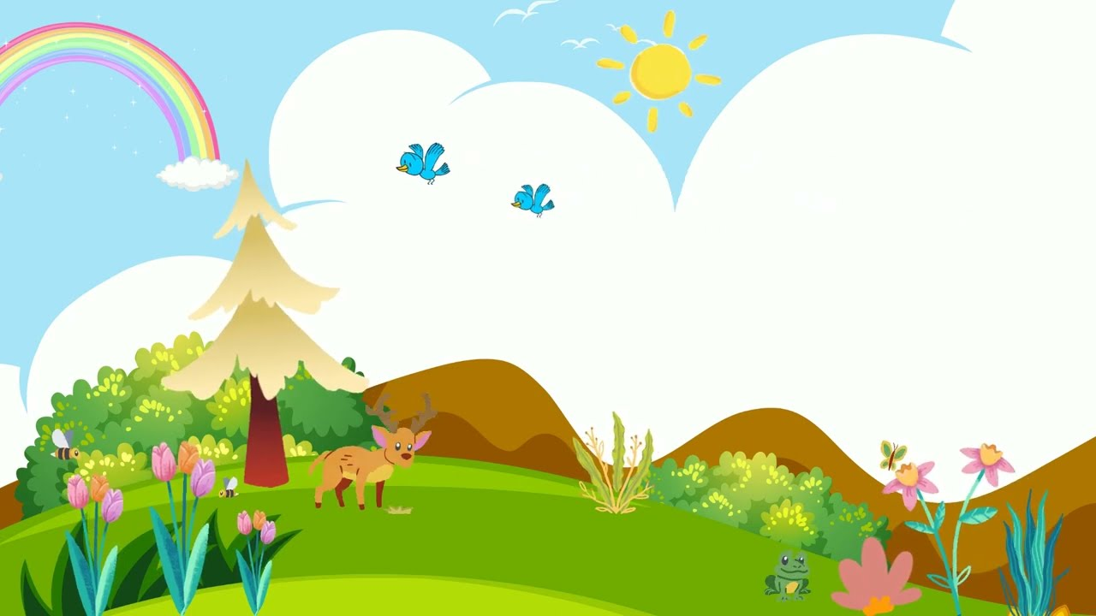


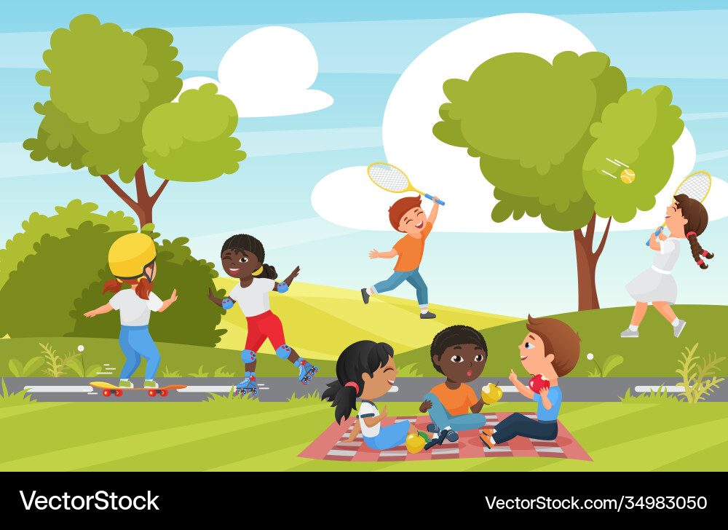





Slide 10
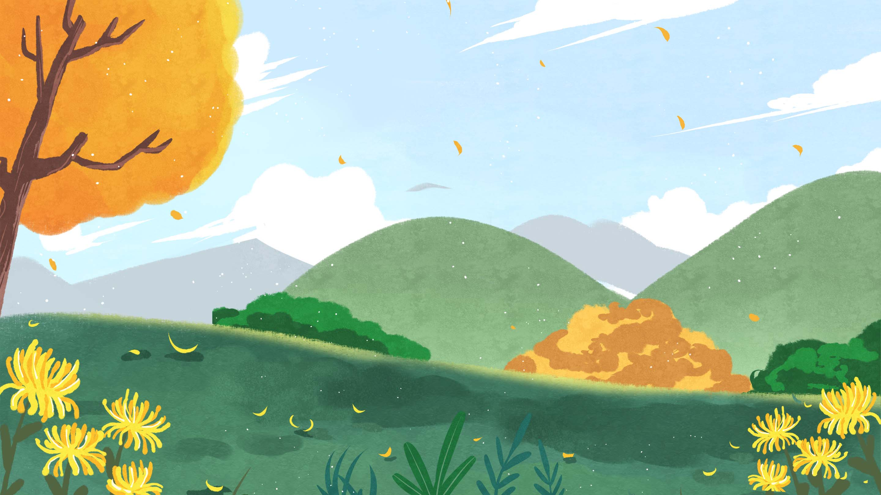
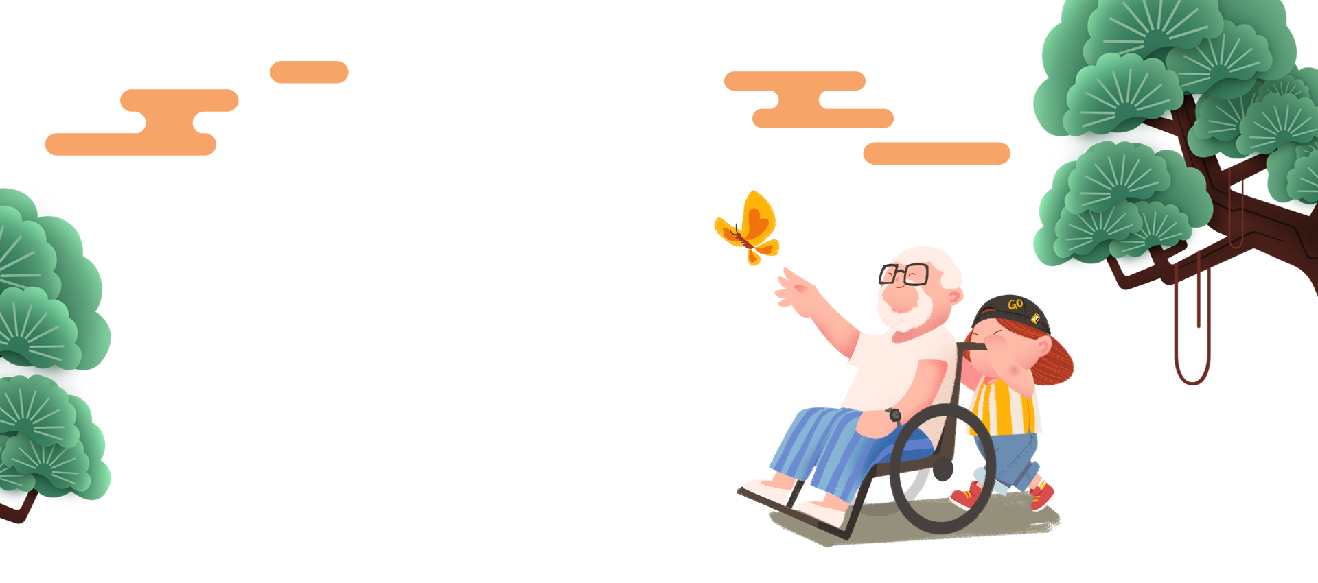
LUYỆN ĐỌC
01

Slide 11
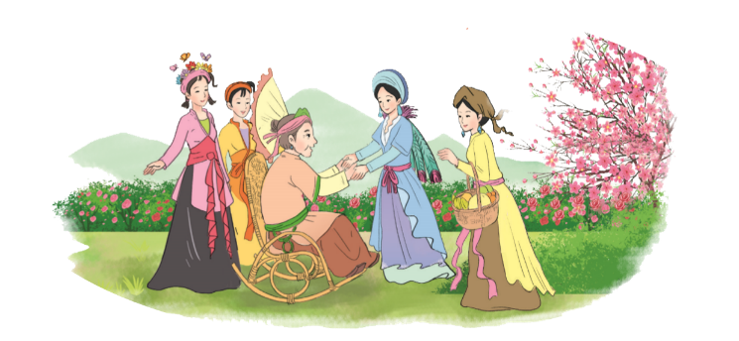
Chuyện bốn mùa
Ngày đầu năm, bốn nàng tiên Xuân, Hạ, Thu, Đông gặp nhau. Đông cầm tay Xuân bảo:
- Chị là người sung sướng nhất. Ai cũng yêu chị. Chị về, cây nào cũng đâm chồi nảy lộc.
Xuân nói:
- Nhưng nhờ có em Hạ, cây trong vườn mới đơm trái ngọt, học sinh mới được nghỉ hè.
Nàng Hạ tinh nghịch xen vào:
- Thế mà thiếu nhi lại thích em thu nhất không có Thu làm sao có đêm trăng rằm rước đèn, phá cỗ, …
Giọng buồn buồn, Đông nói:
- Chỉ có em là chẳng ai yêu.
Thu đặt tay lên vai Đông, thủ thỉ:
- Có em mới có bập bùng bếp lửa nhà sàn, mọi người có giấc ngủ ấm trong chăn.
Bốn nàng tiên mải chuyện trò, không biết bà Đất đã đến từ lúc nào. Bà nói:
- Xuân làm cho cây lá tươi tốt. Hạ cho trái ngọt, hoa thơm. Thu làm cho trời xanh cao, học sinh nhớ ngày tựu trường. Còn cháu Đông, cháu có công ấp ủ mầm sống để mùa xuân về cây cối đâm chồi nảy lộc. Các cháu đều có ích, đều đáng yêu!
(Theo Từ Nguyên Tĩnh)

Slide 12


Cách đọc lời thoại nhân vật
Lời 4 cô tiên: nhí nhảnh, hồn nhiên
Lời bà Đất: trầm lắng

Slide 13
Chuyện bốn mùa
1
Ngày đầu năm, bốn nàng tiên Xuân, Hạ, Thu, Đông gặp nhau. Đông cầm tay Xuân bảo:
- Chị là người sung sướng nhất. Ai cũng yêu chị. Chị về, cây nào cũng đâm chồi nảy lộc.
Xuân nói:
- Nhưng nhờ có em Hạ, cây trong vườn mới đơm trái ngọt, học sinh mới được nghỉ hè.
Nàng Hạ tinh nghịch xen vào:
- Thế mà thiếu nhi lại thích em thu nhất không có Thu làm sao có đêm trăng rằm rước đèn, phá cỗ, …
Giọng buồn buồn, Đông nói:
- Chỉ có em là chẳng ai yêu.
Thu đặt tay lên vai Đông, thủ thỉ:
- Có em mới có bập bùng bếp lửa nhà sàn, mọi người có giấc ngủ ấm trong chăn.
Bốn nàng tiên mải chuyện trò, không biết bà Đất đã đến từ lúc nào. Bà nói:
- Xuân làm cho cây lá tươi tốt. Hạ cho trái ngọt, hoa thơm. Thu làm cho trời xanh cao, học sinh nhớ ngày tựu trường. Còn cháu Đông, cháu có công ấp ủ mầm sống để mùa xuân về cây cối đâm chồi nảy lộc. Các cháu đều có ích, đều đáng yêu!
(Theo Từ Nguyên Tĩnh)
2
3
Bài văn chia làm mấy đoạn?

Slide 14
Chuyện bốn mùa
1
Ngày đầu năm, bốn nàng tiên Xuân, Hạ, Thu, Đông gặp nhau. Đông cầm tay Xuân bảo:
- Chị là người sung sướng nhất. Ai cũng yêu chị. Chị về, cây nào cũng đâm chồi nảy lộc.
Xuân nói:
- Nhưng nhờ có em Hạ, cây trong vườn mới đơm trái ngọt, học sinh mới được nghỉ hè.
Nàng Hạ tinh nghịch xen vào:
- Thế mà thiếu nhi lại thích em thu nhất không có Thu làm sao có đêm trăng rằm rước đèn, phá cỗ, …
Giọng buồn buồn, Đông nói:
- Chỉ có em là chẳng ai yêu.
Thu đặt tay lên vai Đông, thủ thỉ:
- Có em mới có bập bùng bếp lửa nhà sàn, mọi người có giấc ngủ ấm trong chăn.
Bốn nàng tiên mải chuyện trò, không biết bà Đất đã đến từ lúc nào. Bà nói:
- Xuân làm cho cây lá tươi tốt. Hạ cho trái ngọt, hoa thơm. Thu làm cho trời xanh cao, học sinh nhớ ngày tựu trường. Còn cháu Đông, cháu có công ấp ủ mầm sống để mùa xuân về cây cối đâm chồi nảy lộc. Các cháu đều có ích, đều đáng yêu!
(Theo Từ Nguyên Tĩnh)
2
3
Đọc nối tiếp đoạn (lần 1)

Slide 15



TỪ KHÓ
nảy lộc
bập bùng
đơm trái ngọt
rước đèn

Slide 16
Chuyện bốn mùa
1
Ngày đầu năm, bốn nàng tiên Xuân, Hạ, Thu, Đông gặp nhau. Đông cầm tay Xuân bảo:
- Chị là người sung sướng nhất. Ai cũng yêu chị. Chị về, cây nào cũng đâm chồi nảy lộc.
Xuân nói:
- Nhưng nhờ có em Hạ, cây trong vườn mới đơm trái ngọt, học sinh mới được nghỉ hè.
Nàng Hạ tinh nghịch xen vào:
- Thế mà thiếu nhi lại thích em thu nhất không có Thu làm sao có đêm trăng rằm rước đèn, phá cỗ, …
Giọng buồn buồn, Đông nói:
- Chỉ có em là chẳng ai yêu.
Thu đặt tay lên vai Đông, thủ thỉ:
- Có em mới có bập bùng bếp lửa nhà sàn, mọi người có giấc ngủ ấm trong chăn.
Bốn nàng tiên mải chuyện trò, không biết bà Đất đã đến từ lúc nào. Bà nói:
- Xuân làm cho cây lá tươi tốt. Hạ cho trái ngọt, hoa thơm. Thu làm cho trời xanh cao, học sinh nhớ ngày tựu trường. Còn cháu Đông, cháu có công ấp ủ mầm sống để mùa xuân về cây cối đâm chồi nảy lộc. Các cháu đều có ích, đều đáng yêu!
(Theo Từ Nguyên Tĩnh)
2
3
Đọc nối tiếp đoạn (lần 2

Slide 17
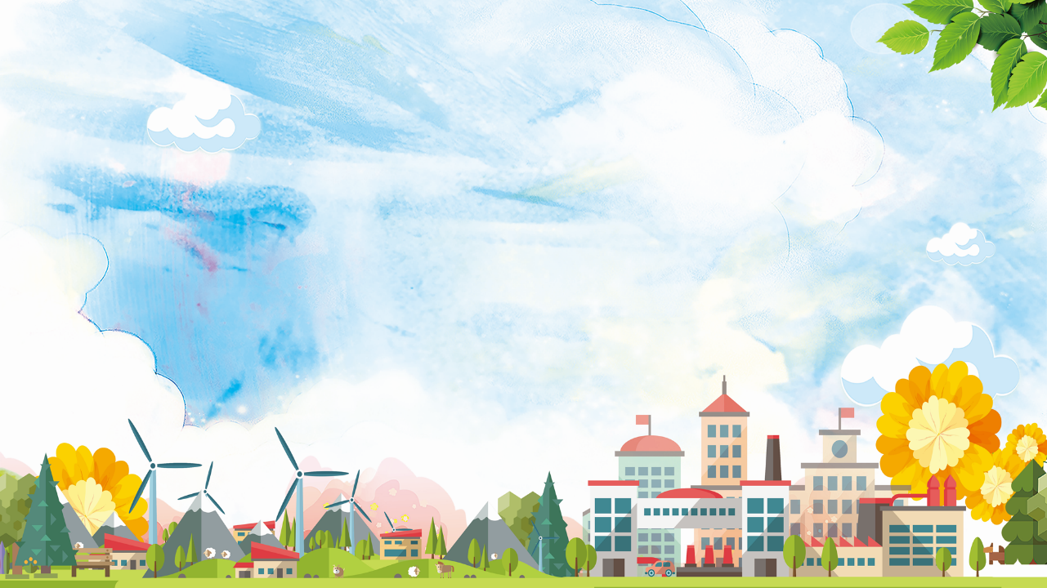
Luyện đọc câu
Có em / mới có bập bùng bếp lửa nhà sàn,/ mọi người mới có giấc ngủ ấm trong chăn.//

Slide 18
Luyện đọc câu
Còn cháu Đông,/ cháu có công ấp ủ mầm sống/ để xuân về cây cối đâm chồi nảy lộc.//

Slide 19
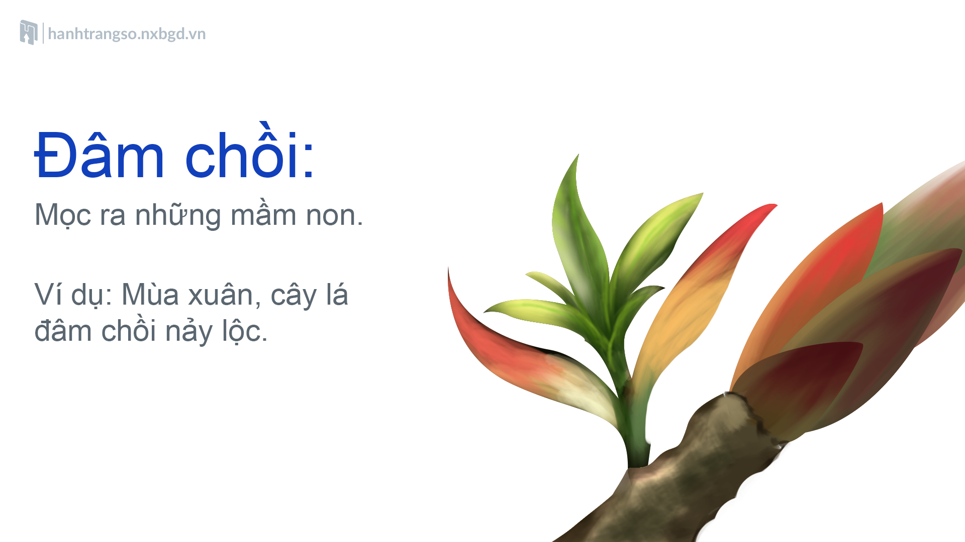


Slide 20
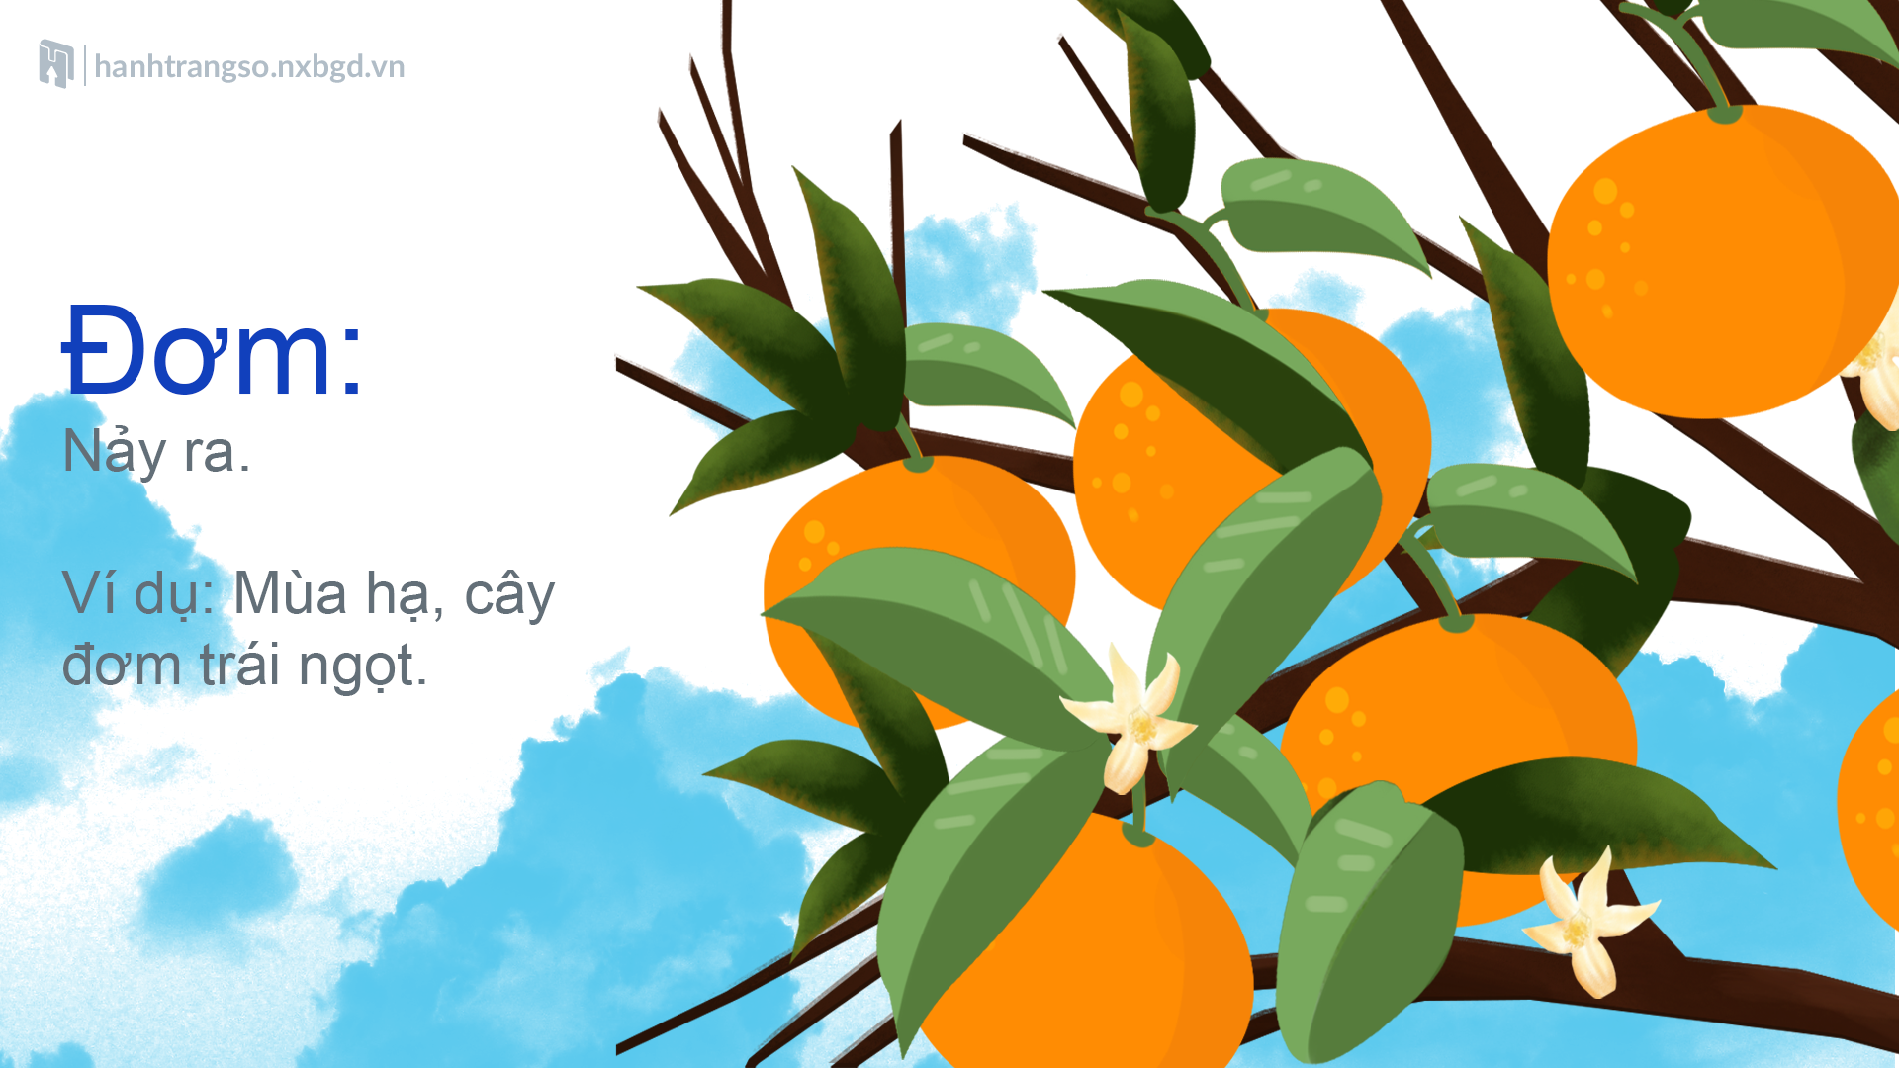

Slide 21





Hoạt động
Yêu cầu
Tiêu chí đánh giá
Phân công đọc theo đoạn.
Tất cả thành viên đều đọc.
Giải nghĩa từ cùng nhau.
1. Đọc đúng.
2. Đọc to rõ.
3. Ngắt nghỉ đúng chỗ.

Slide 22

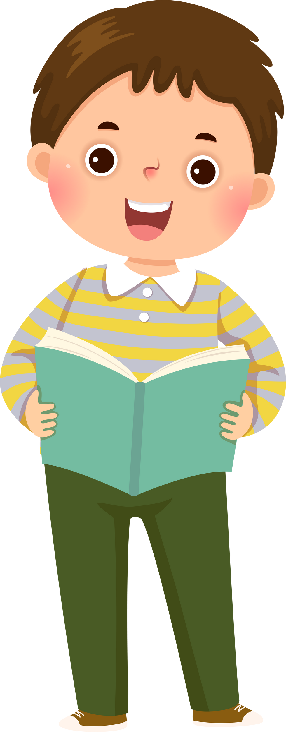

Hoạt động
Tiêu chí đánh giá
1. Đọc đúng.
2. Đọc to rõ.
3. Ngắt nghỉ đúng chỗ.

Slide 23
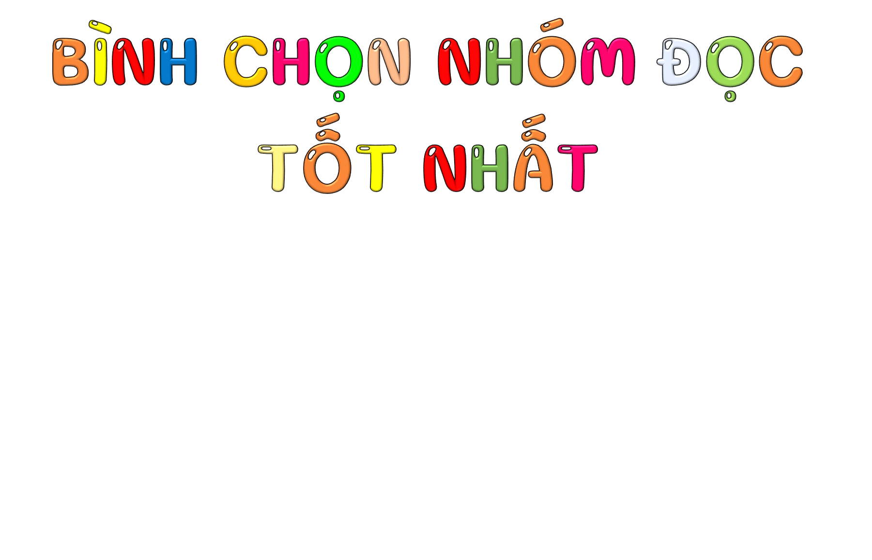
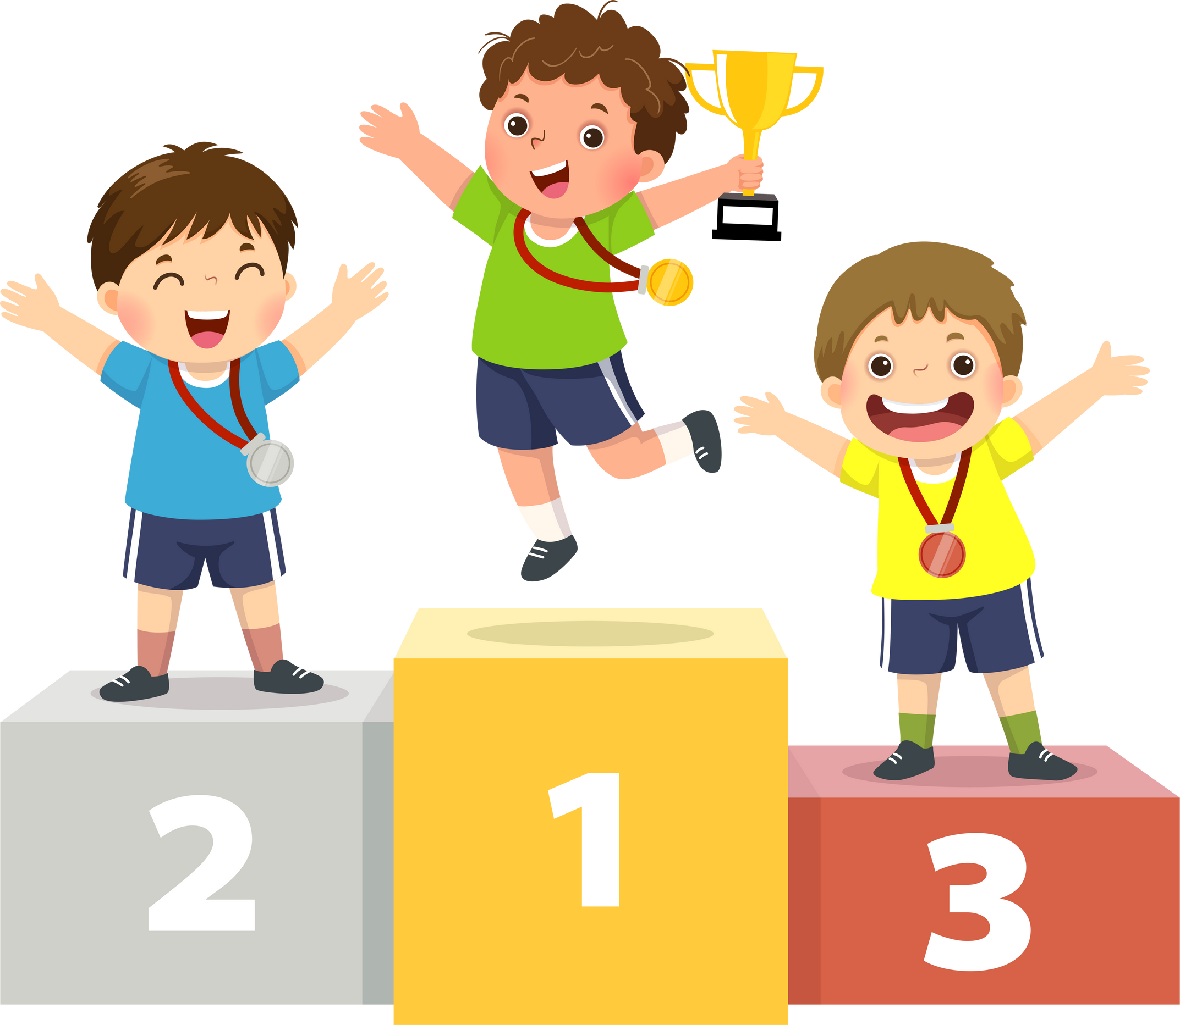


Slide 24






Slide 25
Chuyện bốn mùa
Ngày đầu năm, bốn nàng tiên Xuân, Hạ, Thu, Đông gặp nhau. Đông cầm tay Xuân bảo:
- Chị là người sung sướng nhất. Ai cũng yêu chị. Chị về, cây nào cũng đâm chồi nảy lộc.
Xuân nói:
- Nhưng nhờ có em Hạ, cây trong vườn mới đơm trái ngọt, học sinh mới được nghỉ hè.
Nàng Hạ tinh nghịch xen vào:
- Thế mà thiếu nhi lại thích em thu nhất không có Thu làm sao có đêm trăng rằm rước đèn, phá cỗ, …
Giọng buồn buồn, Đông nói:
- Chỉ có em là chẳng ai yêu.
Thu đặt tay lên vai Đông, thủ thỉ:
- Có em mới có bập bùng bếp lửa nhà sàn, mọi người có giấc ngủ ấm trong chăn.
Bốn nàng tiên mải chuyện trò, không biết bà Đất đã đến từ lúc nào. Bà nói:
- Xuân làm cho cây lá tươi tốt. Hạ cho trái ngọt, hoa thơm. Thu làm cho trời xanh cao, học sinh nhớ ngày tựu trường. Còn cháu Đông, cháu có công ấp ủ mầm sống để mùa xuân về cây cối đâm chồi nảy lộc. Các cháu đều có ích, đều đáng yêu!
(Theo Từ Nguyên Tĩnh)

Slide 26




Slide 27


Cùng tìm hiểu
Bốn nàng tiên tượng trưng cho những mùa nào trong năm?
Theo nàng tiên mùa hạ, vì sao thiếu nhi thích mùa thu?
Dựa vào bài đọc, nói tên mùa phù hợp với mỗi tranh
Vì sao bà Đất nói cả bốn nàng tiên đều có ích và đáng yêu?

Slide 28






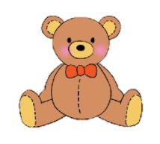
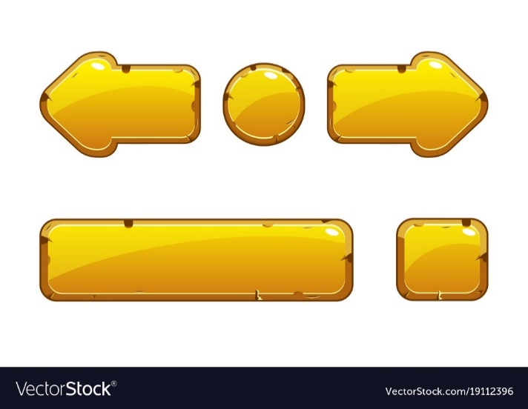
Học tiếp
Hộp quà may mắn
Notes:
Kích hộp quà để đến từng hình chia sẻ
Kích mũi tên để đến hoạt động tiếp theo

Slide 29

1. Bốn nàng tiên tượng trưng cho những mùa nào trong năm?
Bốn nàng tiên tượng trưng cho bốn mùa xuân, hạ, thu, đông.
Notes:
Kích mũi tên để quay về các hộp quà

Slide 30
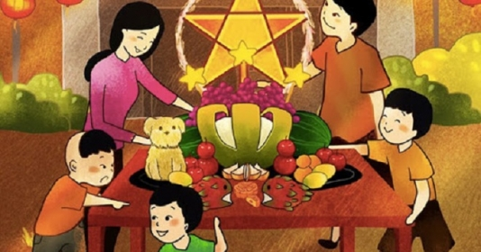
2. Theo nàng tiên mùa hạ, vì sao thiếu nhi thích mùa thu?
Vì không có mùa thu thì không có đêm trăng rằm rước đề, phá cỗ,…

Slide 31
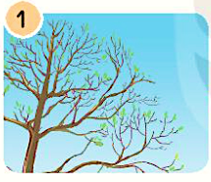
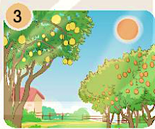
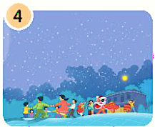
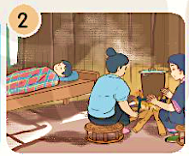
3. Dựa vào bài đọc, nói tên mùa phù hợp với mỗi tranh
Mùa đông
Mùa hè
Mùa thu
Mùa xuân

Slide 32
4. Vì sao bà Đất nói cả bốn nàng tiên đều có ích và đáng yêu?
Xuân làm cho cây lá tươi tốt. Hạ cho trái ngọt, hoa thơm. Thu làm cho trời xanh cao, học sinh nhớ ngày tựu trường. Đông ấp ủ mầm sống để mùa xuân về cây cối đâm chồi nảy lộc.

Slide 33

Theo em, câu chuyện thể hiện nội dung gì?
Câu chuyện thể hiện tình cảm tốt đẹp giữa nhím trắng và nhím nâu.

Slide 34









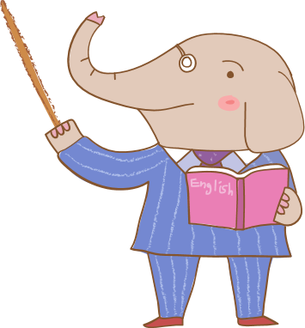
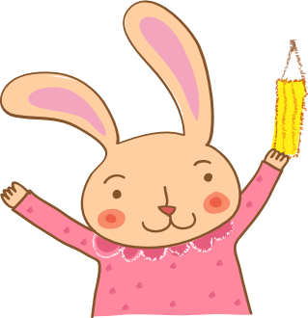





Slide 35
Chuyện bốn mùa
Ngày đầu năm, bốn nàng tiên Xuân, Hạ, Thu, Đông gặp nhau. Đông cầm tay Xuân bảo:
- Chị là người sung sướng nhất. Ai cũng yêu chị. Chị về, cây nào cũng đâm chồi nảy lộc.
Xuân nói:
- Nhưng nhờ có em Hạ, cây trong vườn mới đơm trái ngọt, học sinh mới được nghỉ hè.
Nàng Hạ tinh nghịch xen vào:
- Thế mà thiếu nhi lại thích em thu nhất không có Thu làm sao có đêm trăng rằm rước đèn, phá cỗ, …
Giọng buồn buồn, Đông nói:
- Chỉ có em là chẳng ai yêu.
Thu đặt tay lên vai Đông, thủ thỉ:
- Có em mới có bập bùng bếp lửa nhà sàn, mọi người có giấc ngủ ấm trong chăn.
Bốn nàng tiên mải chuyện trò, không biết bà Đất đã đến từ lúc nào. Bà nói:
- Xuân làm cho cây lá tươi tốt. Hạ cho trái ngọt, hoa thơm. Thu làm cho trời xanh cao, học sinh nhớ ngày tựu trường. Còn cháu Đông, cháu có công ấp ủ mầm sống để mùa xuân về cây cối đâm chồi nảy lộc. Các cháu đều có ích, đều đáng yêu!
(Theo Từ Nguyên Tĩnh)

Slide 36




Slide 37
Câu 1
Câu nào dưới đây là câu nêu đặc điểm?
a. Bốn nàng tiên cầm tay nhau trò chuyện.
b. Các cháu đều có ích, đều đáng yêu.

Slide 38




Slide 39

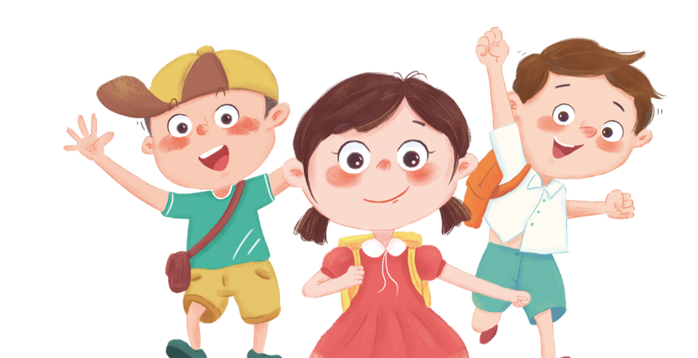
Mùa xuân có gì?
  - Mùa xuân có Tết, mọi người đến nhà nhau chúc mừng năm mới, trẻ em được nhận lì xì.
  - Mùa xuân có cây cối đâm chồi nảy lộc.
  - Mùa xuân có hoa đào, hoa mai nở rộ đón Tết.
Hãy cho biết

Slide 40
Mùa hạ có gì?
- Mùa hạ có ánh nắng rực rỡ.
- Mùa hạ có tiếng ve kêu, hoa phượng nở và học sinh được nghỉ hè.
Hãy cho biết

Slide 41
Mùa thu có gì?
- Mùa thu có Tết Trung thu, các em nhỏ được phá cỗ.
- Mùa thu có ngày tựu trường, các em học sinh được đến lớp.
Hãy cho biết

Slide 42
Mùa đông có gì?
Hãy cho biết
- Mùa đông có thời tiết lạnh, có áo khoác xinh ấm áp.

Slide 43


Em thích nhất mùa nào trong năm? Vì sao?

Slide 44
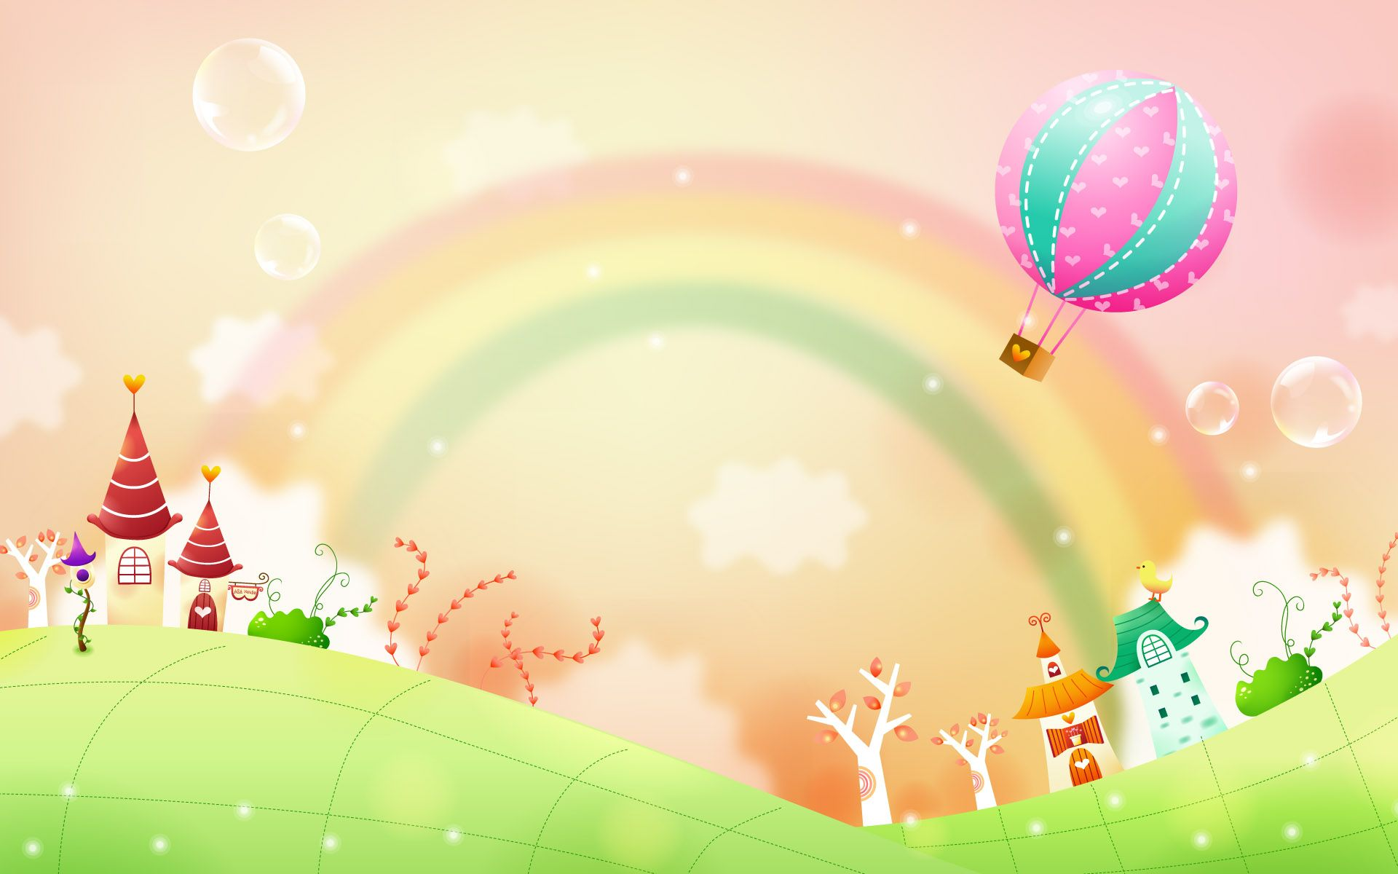


GV ĐIỀN VÀO ĐÂY
GV ĐIỀN VÀO ĐÂY
GV ĐIỀN VÀO ĐÂY
GV ĐIỀN VÀO ĐÂY

Slide 45
